Slide 1
ANALISIS DE DATOS
Base de Datos que registra las ventas de licores.
Uso de Python y sus respectivas librerías.
Análisis previo: Total de 12,591,077 registros y 24 columnas.
Las estadísticas descriptivas básicas proporcionan información sobre las columnas numéricas, como promedios, desviaciones estándar, mínimos, máximos y percentiles.
Se identifican valores nulos en varias columnas, como en Address, City, Category, Vendor Number, Vendor Name, State Bottle Cost, State Bottle Retail, y otras.

Slide 2
ENTRADA DE DATOS
Mostrar los nombres de las columnas de tus datos en un archivo CSV en Python con la librería pandas.
Exploración inicial de los datos para comprender mejor su estructura y contenido.
Identificación y manejo de valores nulos.
Visualización de datos: Utiliza gráficos y visualizaciones (histogramas, gráficos de barras, diagramas de dispersión).
Técnicas de análisis estadístico para profundizar en tus datos.

Slide 3
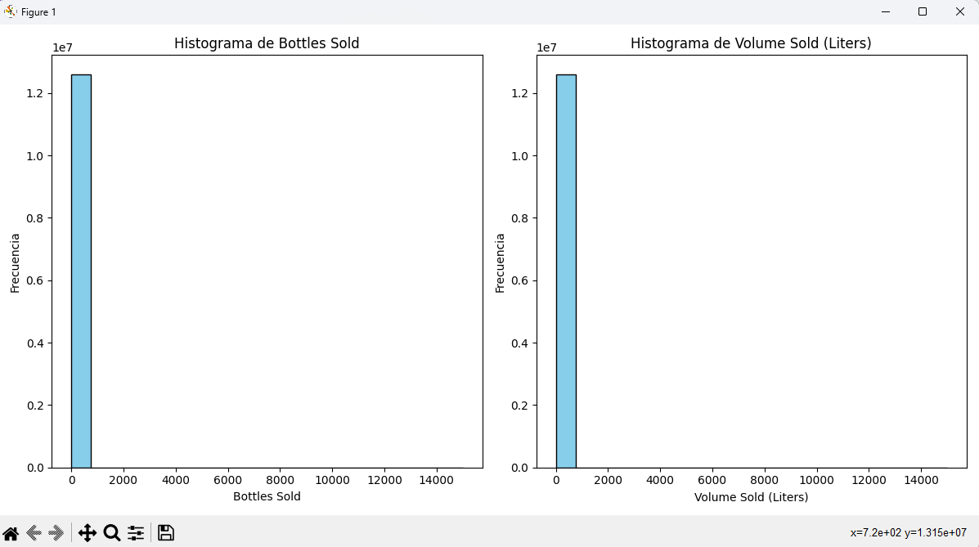
HISTOGRAMA: Bottles Sold y Volume Sold (Liters)
Observamos que la mayoría de los valores se concentran en el rango de 0 a 750 botellas vendidas. Existe una cola larga hacia la derecha que indica la presencia de algunos valores extremadamente altos de botellas vendida | La distribución parece ser más uniforme en comparación con el histograma de Bottles Sold. Se observa un pico en el rango de 0 a 731 litros vendidos, lo cual indica que la mayoría de las ventas están en ese rango.

Slide 4
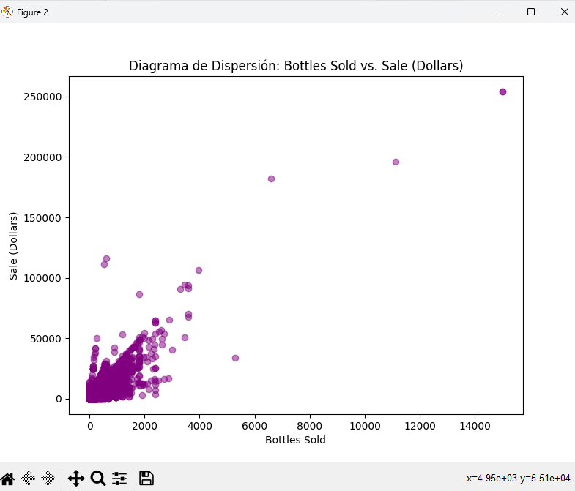
ANALISIS
Gráfico de Regresión Lineal de ML.
Los puntos de datos muestran una clara tendencia ascendente.
Estrecha relación.
La pendiente positiva
Con esta relación positiva entre Bottles Sold y Sale (Dollars), puedes considerar desarrollar estrategias que impulsen las ventas al aumentar la cantidad de productos vendidos.

Slide 5
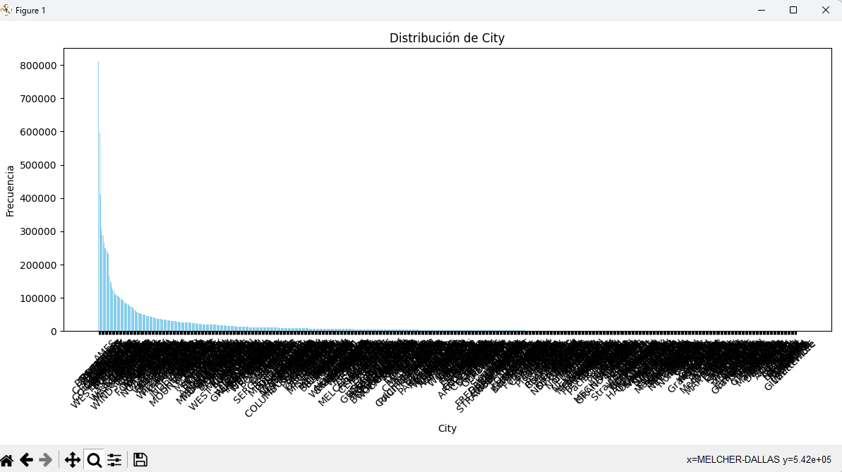
Distribución de GRAFICO DE BARRAS COMPARATIVOS ENTRE LAS CIUDADADES MAS FRENCUENTES DE LOS DATOS

Slide 6
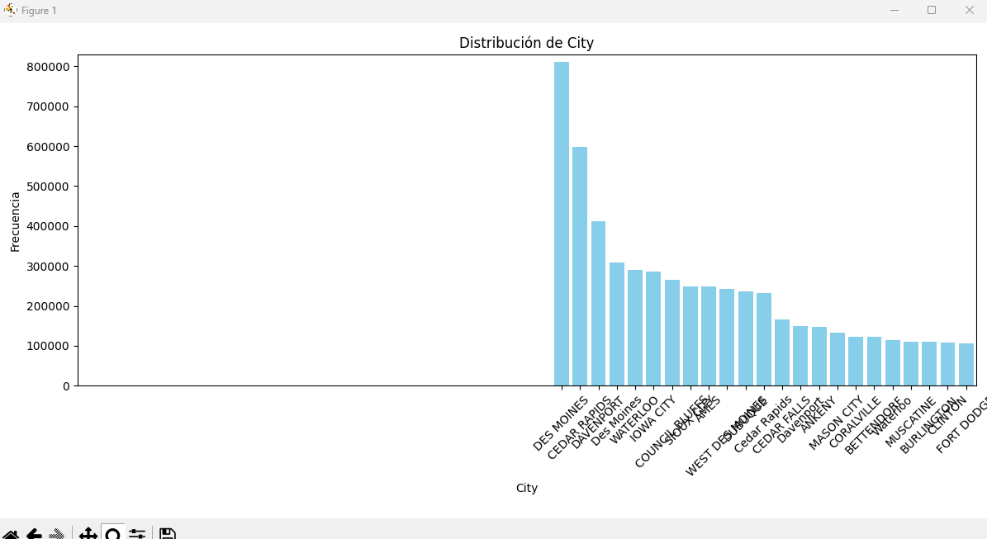

Slide 7
Gráfico de barras
Utiliza gráficos de barras para analizar variables categóricas como City.
Categorías con barras más altas tienen una mayor frecuencia de aparición en el conjunto de datos.
La altura de cada barra indica la frecuencia con la que aparece cada categoría en los datos.

Slide 8
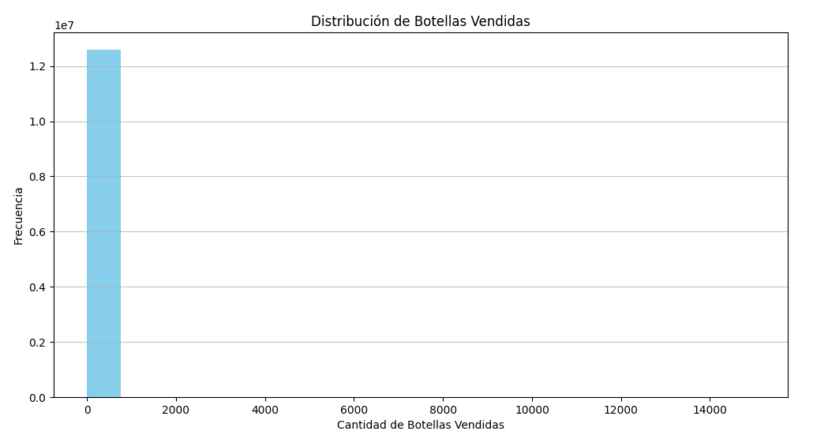

Slide 9
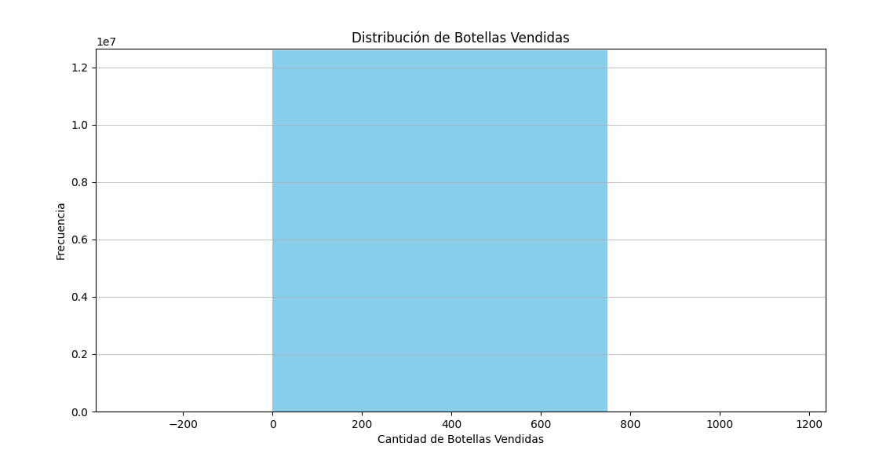

Slide 10
histograma de la distribución de Bottles Sold
La forma de la distribución esta sesgada hacia la derecha.
Podemos observar que hay una cantidad significativa de observaciones con valores bajos de botellas vendidas, así como algunos valores extremadamente altos que podrían considerarse como valores atípicos.
La mayoría de las observaciones se concentran en el rango de bajas cantidades de botellas vendidas.
Podríamos inferir que una estrategia de ventas focalizada en la promoción de ventas de cantidades más bajas de botellas puede ser más efectiva, dado que la mayoría de las transacciones se realizan en este rango.

